Slide 1
Теплые и холодные течения
Выполнила:
ученица 7 «Б» класса
Денисова Елизавета.

Slide 2
Морские течения – это…
…постоянные или периодические потоки в толще мирового океана и морей. Различают постоянные, периодические и неправильные течения; поверхностные и подводные, теплые и холодные течения.

Slide 3
Классификация течений
Течения классифицируют по различным признакам: по вызывающим их силам (генетические классификации), по устойчивости, по глубине расположения в толще вод, по характеру движения, по физико-химическим свойствам.

Slide 4
Происхождение и сохранения
Основные факторы, влияющие на развитие и сохранение морских течений являются:
1. дрейфа тока через воду порывистый ветер;
2.градиентных течений от перепадов давления или градиент включают различия в температуре воды и солености или изъятия ветром;
3.Кориолиса от вращения Земли ;
4.Внутреннее трение между частицами и слоями воды.
Первые два принести поток, идущий, последние два происходить только тогда, когда есть движение. Другие влияния включают контуры глубины, береговые линии и другие потоки.

Slide 5
Чем отличаются теплые и холодные морские течения?
Температура вод которых соответственно выше или ниже температуры окружающих вод. Теплые течения направлены из низких широт в высокие (напр., Гольфстрим), холодные - из высоких в низкие (Лабрадорское). Течения с температурой окружающих вод называют нейтральными.

Slide 6
Ветровые течения
Ветровые течения определяются направлением преобладающих ветров. Это всегда поверхностные течения, они образуются под совокупным влиянием сил трения, турбулентной вязкости, градиента давления, отклоняющей силы вращения Земли и др. К числу сильнейших ветровых течений относятся Северное и Южное Пассатные течения, течение Западных Ветров и др. Теория ветровых течений была разработана шведом В. Экманом, русским учёными В. Б. Штокманом и Н. С. Линейкиным, американцем Г. Стоммелом.

Slide 7
Влияние погоды
Они обеспечивают огромную теплоотдачу и, таким образом, большое влияние на погоду. Таким образом, Северо-Западной Европе мягкого климата в связи с влиянием теплых вод Гольфстрима, которая проходит вдоль европейского побережья горячей воды из зоны Антильские острова претензий. Это дает Амстердаме более высокой средней температуре, чем Нью-Йорк , а Нью-Йорк расположен к северу, как Мадрид и Барселона . У берегов северо-восточной Соединенных Штатах , однако, является следствием Лабрадорского течения , которое холодной воды из полярных областей между Канадой и Гренландией на юг. Где это касается Гольфстрима, часто происходит образование тумана. Этот интерфейс, как правило, непредсказуемы, и холодная стена упоминается.

Slide 8
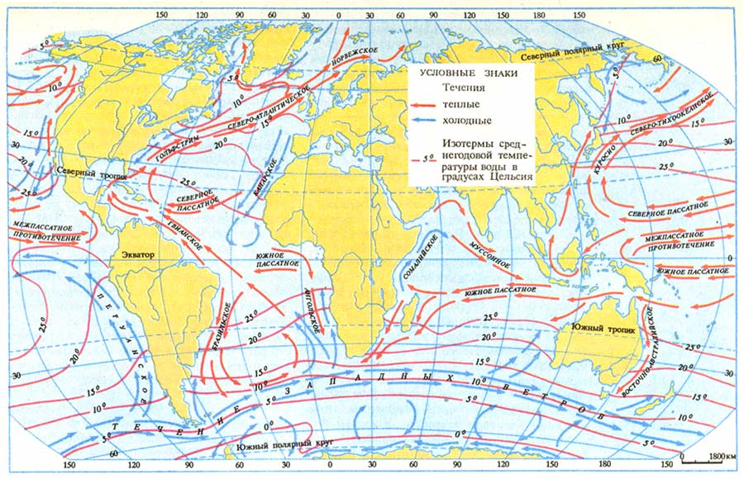

Slide 9
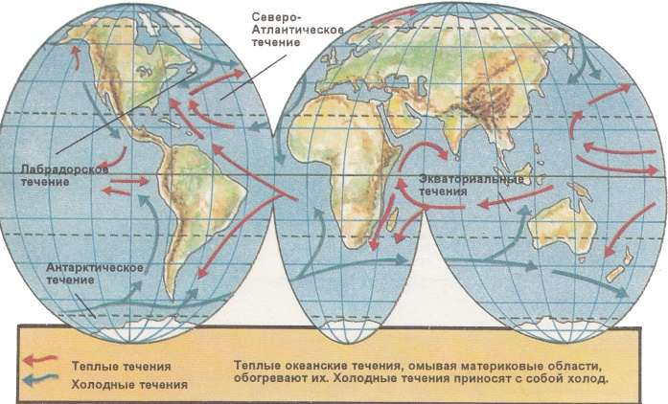

Slide 10
